Slide 1

Vytvořeno v rámci projektu „EU peníze školám“.
OP VK oblast podpory 1.4 s názvem Zlepšení podmínek pro vzdělávání na základních školách.
Česká republika - Kutná Hora
Autor projektu: Mgr. Michaela Kerdová
VY_32_INOVACE_24_Kutná_Hora

Slide 2
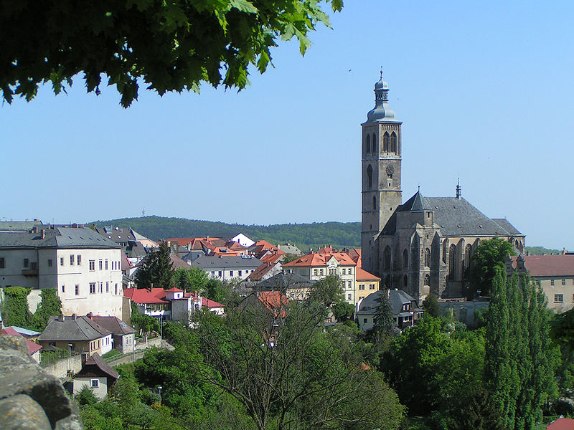
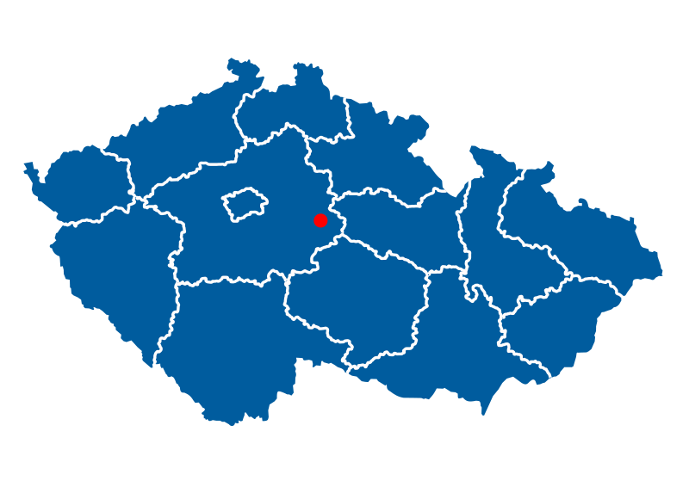

Kutná hora

Slide 3
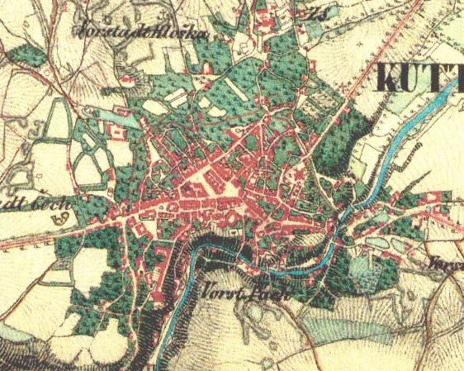
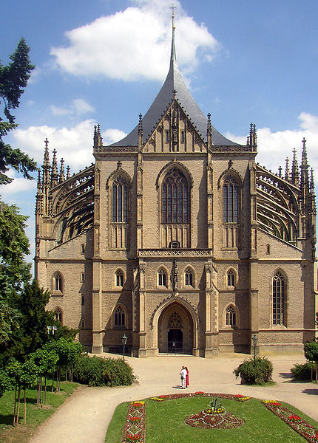
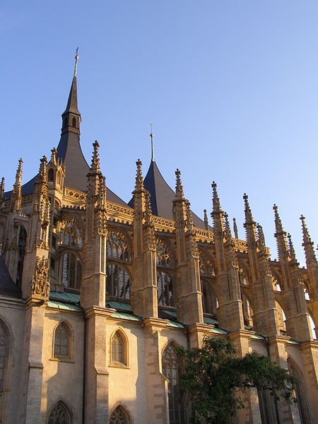
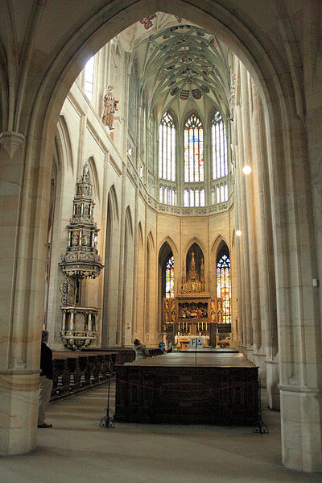
Kutná Hora
Městská památková rezervace ve Středních Čechách.
Zapsána do seznamu světového kulturního dědictví UNESCO.
Významná historie
Mezi nejznámější památky patří gotický chrám sv. Barbory.
Historická mapa
Chrám sv. Barbory

Slide 4
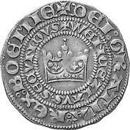
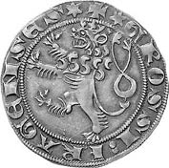
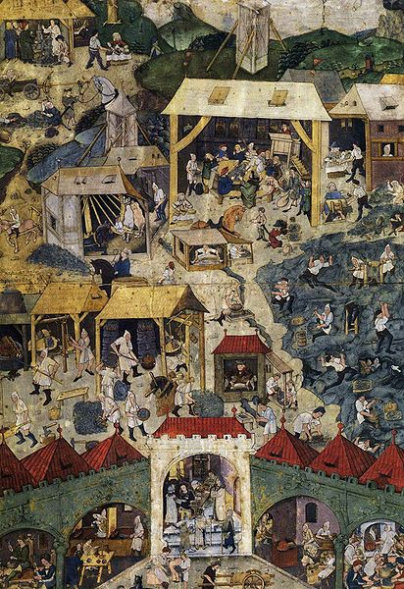
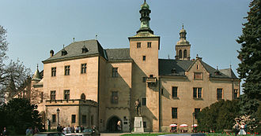
Historie Kutné Hory
Historie souvisí s těžbou stříbra ve středověku.
Vznik hornické osady, později města
Václav II. pod vedením italských odborníků z Florencie zde nechal razit novou minci – pražský groš.
Nová mincovna, kde tito italští mistři pracovali, dostala podle nich jméno Vlašský dvůr.
Pražské groše se razily od roku 1300 až do roku 1547.
Vlašský dvůr, později zde často pobýval král Václav IV.

Slide 5
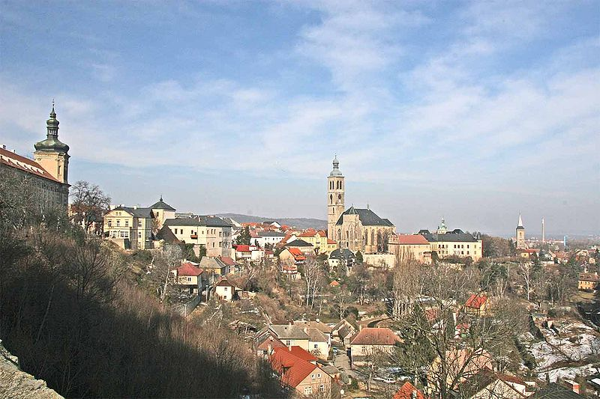
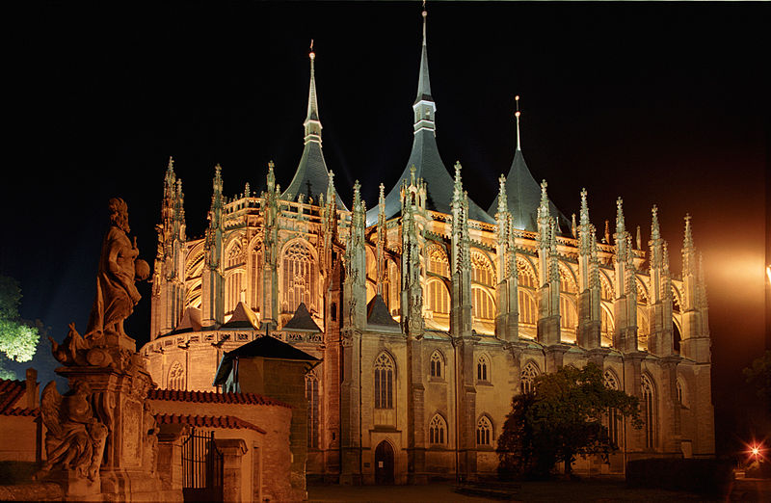
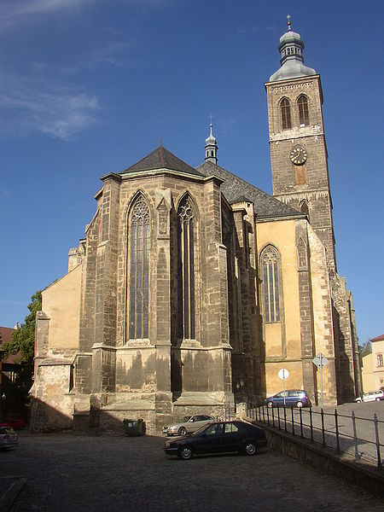
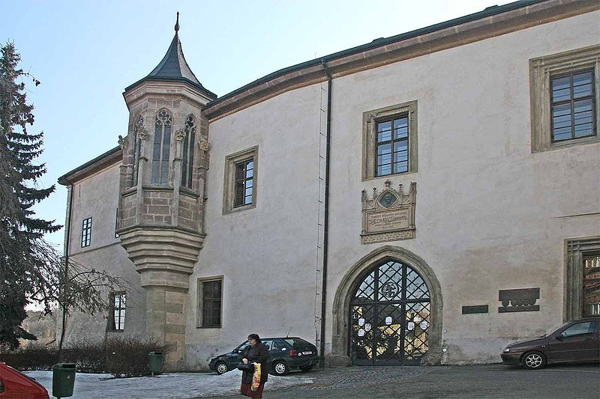
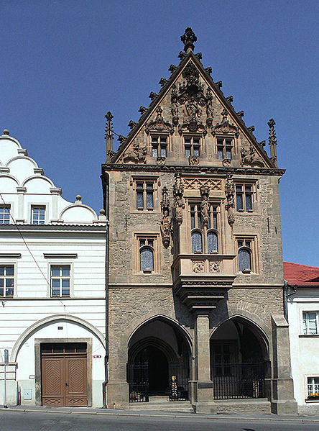
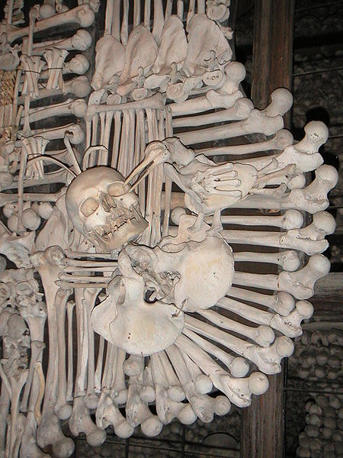
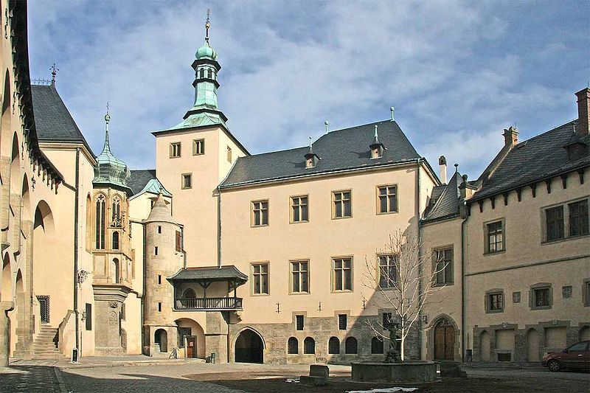
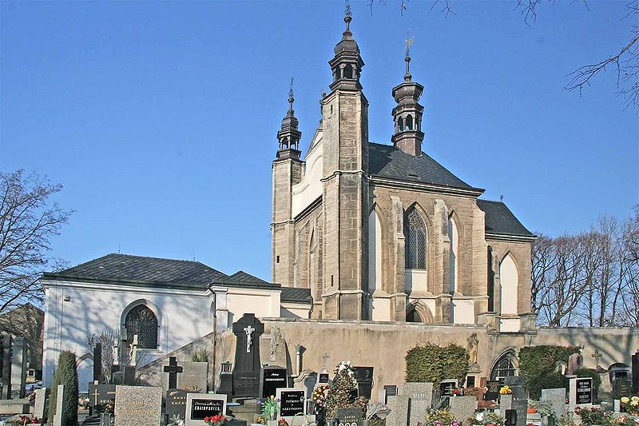
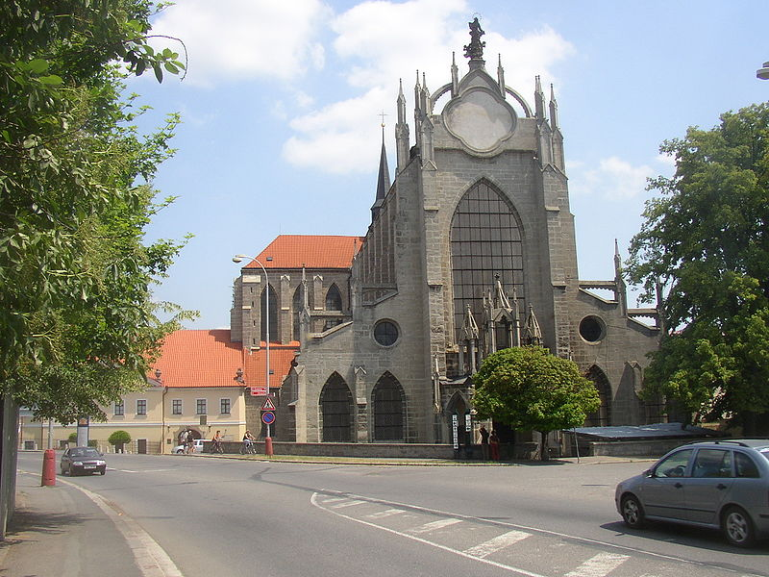
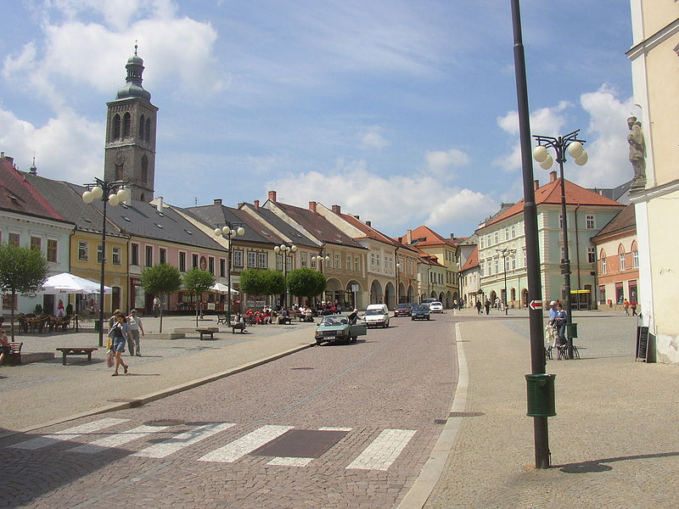
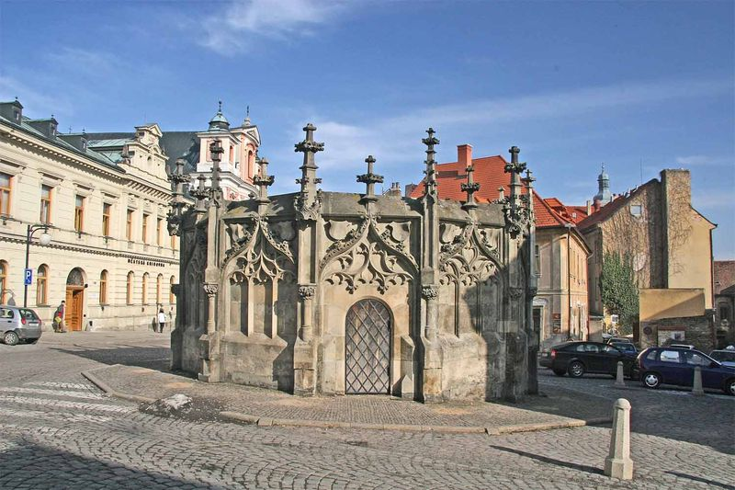
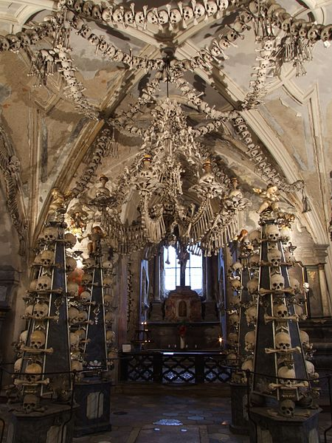
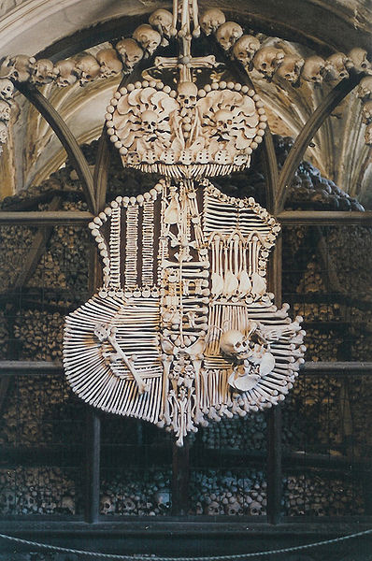
Fotogalerie památek Kutné Hory
Virtuální procházka Kutnou Horou: http://www.virtualtravel.cz/kutna-hora.html
Chrám sv. Barbory v noci
Kostel sv. Jakuba
Kamenný dům v gotickém slohu
Kostel Všech Svatých – ve spodní části je známá kostnice s pozůstatky asi 40 000 osob.
Vlašský dvůr - nádvoří
Kamenná kašna
Pohled z chrámu sv. Barbory na město
Kostnice
Hrádek – původní strážní tvrz, dnes zde sídlí České muzeum stříbra
Palackého náměstí
Chrám Nanebevzetí Panny Marie

Slide 6
zdroje
http://wikimediafoundation.org/w/index.php?title=Special:Search&redirs=1&profile=images&search=kutn%C3%A1+hora&limit=500&offset=0
http://cs.wikipedia.org/wiki/Soubor:Cityscape_of_Kutn%C3%A1_Hora_-_Saint_James_church.jpg
http://cs.wikipedia.org/wiki/Soubor:COA_Kutna_Hora.gif
http://cs.wikipedia.org/wiki/Soubor:Kutna_hora_historicky_plan.jpg
http://cs.wikipedia.org/wiki/Soubor:Kutna_Hora_CZ_St_Barbara_Cathedral_front_view_02.JPG
http://cs.wikipedia.org/wiki/Soubor:Wloski-dwor.jpg
http://cs.wikipedia.org/wiki/Soubor:Grossi_pragenses_revers.jpg
http://cs.wikipedia.org/wiki/Soubor:Grossi_pragenses_avers.jpg
http://cs.wikipedia.org/wiki/Soubor:Silver_mining_in_Kutn%C3%A1_Hora_1490s.jpg
http://cs.wikipedia.org/wiki/Soubor:Kutn%C3%A1_Hora_-_pohled_od_Svat%C3%A9_Barbory.jpg
http://cs.wikipedia.org/wiki/Soubor:KUTNA_HORA_(js)_11.jpg
http://cs.wikipedia.org/wiki/Soubor:Kutn%C3%A1_Hora_-_n%C3%A1dvo%C5%99%C3%AD_Vla%C5%A1sk%C3%A9ho_dvora.jpg
http://cs.wikipedia.org/wiki/Soubor:Kutn%C3%A1_Hora_-_Hr%C3%A1dek.jpg
http://cs.wikipedia.org/wiki/Soubor:Kutna_Hora_CZ_main_square.JPG
http://cs.wikipedia.org/wiki/Soubor:Kutna_Hora-Sedlec_cathedral_011.jpg
http://cs.wikipedia.org/wiki/Soubor:Kutna_Hora_CZ_St_James_Church_08.jpg
http://wikimediafoundation.org/wiki/File:Kutn%C3%A1_Hora_-_Kamenn%C3%A1_ka%C5%A1na.jpg
http://commons.wikimedia.org/wiki/File:Kutn%C3%A1_Hora,_Vnit%C5%99n%C3%AD_M%C4%9Bsto,_Chr%C3%A1m_sv._Barbory,_S_05.jpg
http://cs.wikipedia.org/wiki/Soubor:Cathedral_St_Barbara_-_interior.jpg
http://cs.wikipedia.org/wiki/Soubor:H%C5%99bitovn%C3%AD_kaple_V%C5%A1ech_Svat%C3%BDch_v_Sedlci_u_Kutn%C3%A9_Hory.jpg
http://cs.wikipedia.org/wiki/Soubor:Kostnice_Sedlec.JPG
http://cs.wikipedia.org/wiki/Soubor:Kostnice03.jpg
http://cs.wikipedia.org/wiki/Soubor:Schwarzenberg_coat-of-arms_bird.jpg
http://cs.wikipedia.org/wiki/Soubor:KUTNA_HORA_(js)_14.jpg
http://cs.wikipedia.org/wiki/Kutn%C3%A1_Hora

Slide 7
Vytvořeno jako DUM do předmětu vlastivěda
na ZŠ Mladá Boleslav 17. listopadu 1325 pro čtvrtý a pátý ročník základní školy.
Materiál slouží jako doplněk učiva o městech v rámci tématu Česká republika. Možno využít také v hodinách na téma Poslední Přemyslovci – Václav II.
Materiál doporučuji prezentovat pomocí
dataprojektoru nebo na monitorech žáků.
Materiál byl vytvořen a pilotován v 2. pololetí školního
roku 2011/2012.

